Slide 1
Времена группы
CONTINUOUS
TODAY IS THE__ OF November
Today is _________.

Slide 2
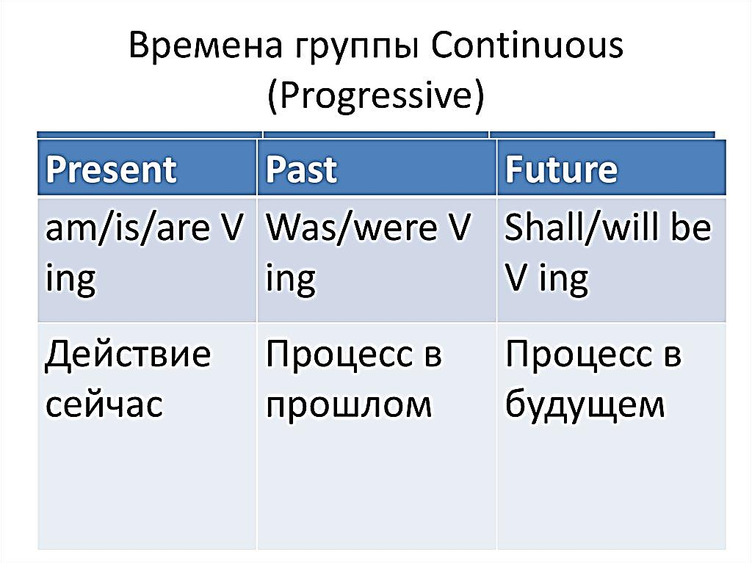

Slide 3
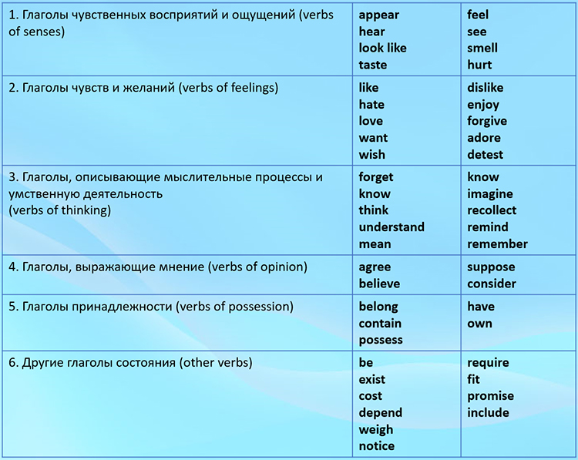

Slide 4
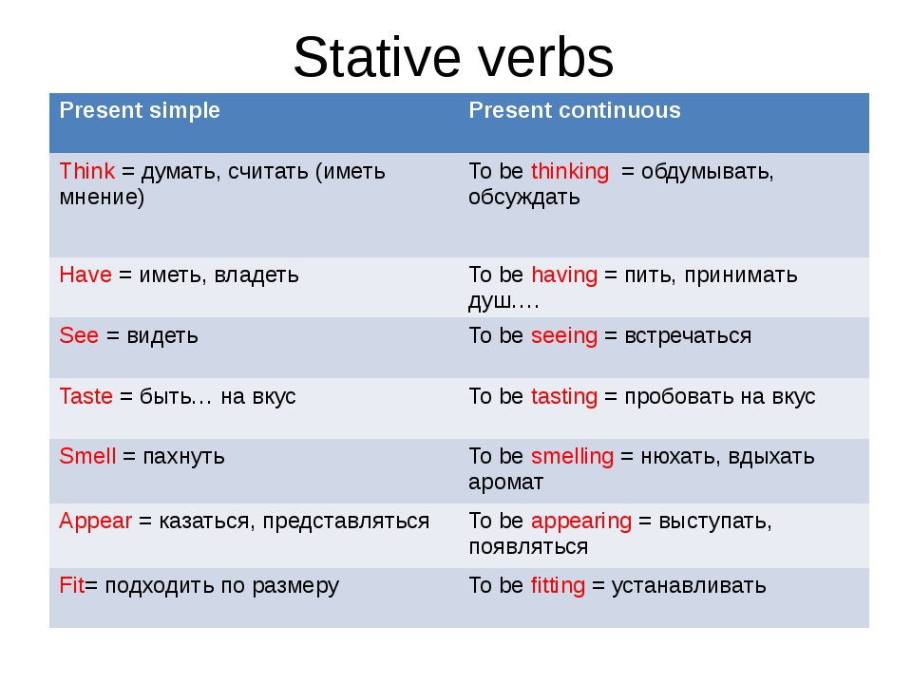

Slide 5
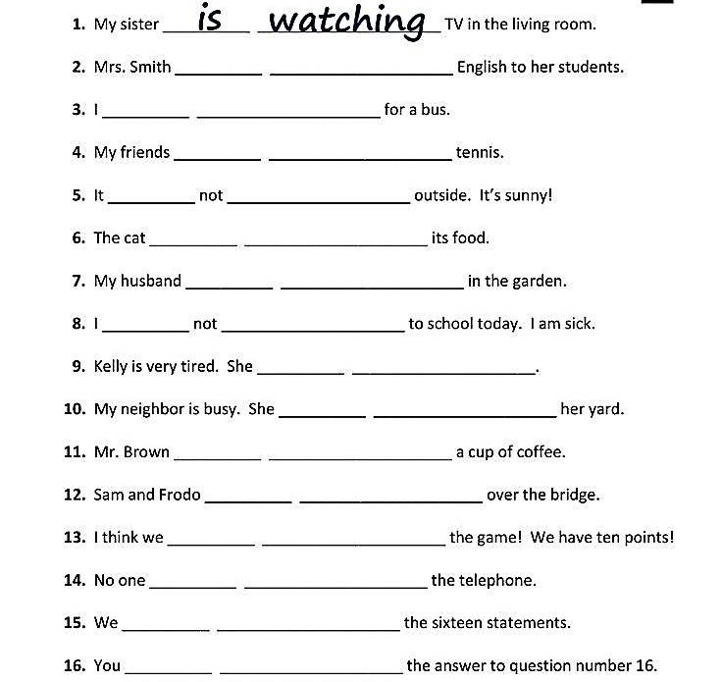

Slide 6
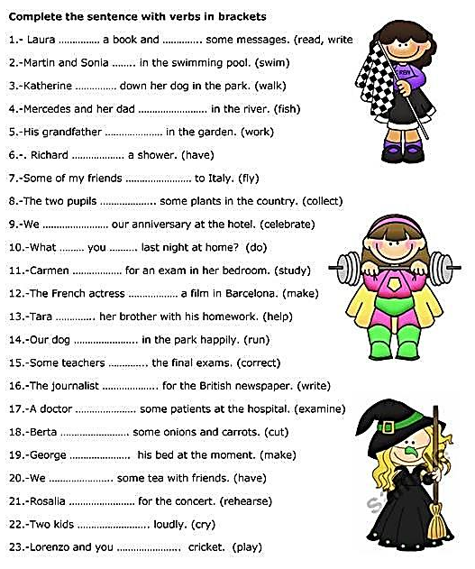

Slide 7
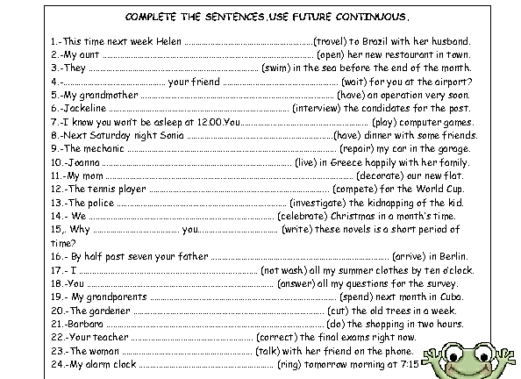

Slide 8
https://wordwall.net/ru/resource/1657009/present-continuous/present-continuous-
https://wordwall.net/ru/resource/3131895/past-continuous
https://wordwall.net/ru/resource/1202887/future-continuous

Slide 9
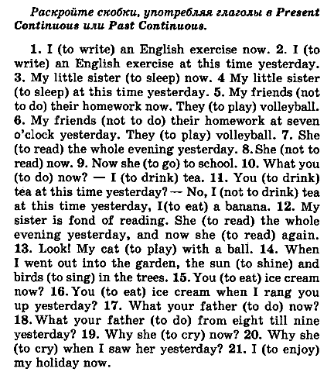

Slide 10
СРАВНИТЬ УПОТРЕБЛЕНИЕ
ГРУППЫ SIMPLE И ГРУППЫ CONTINUOUS

Slide 11
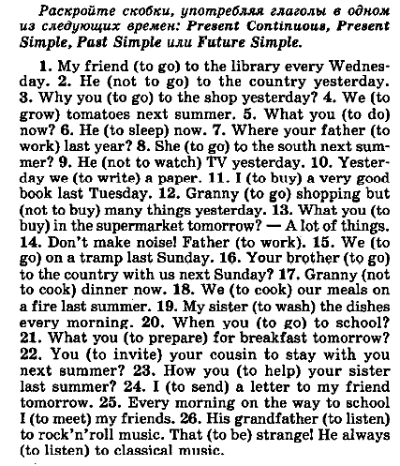

Slide 12
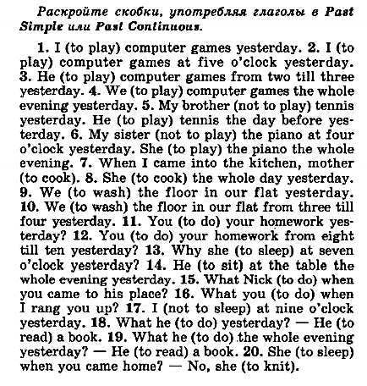

Slide 13
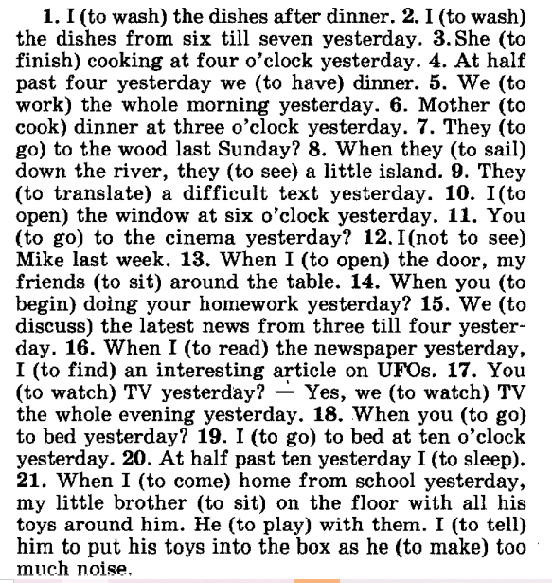

Slide 14
PRESENT SIMPLE/PRESENT CONTINUOUS
PAST SIMPLE/PAST CONTINUOUS

Slide 15
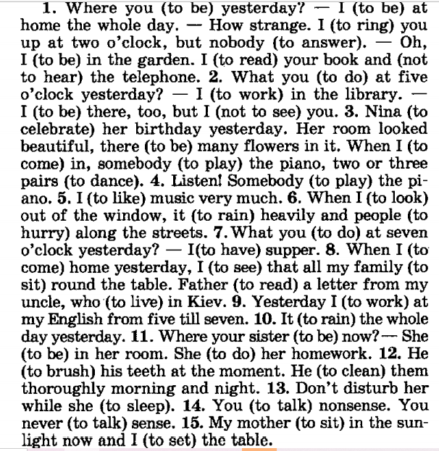

Slide 16
HOMEWORK
ГРАММАТИЧЕСКИЙ МАТЕРИАЛ УЧИТЬ!
ДОКУМЕНТ В ДНЕВНИК.РУ

